Slide 1
Регламент работы дистанционного обучения
ШГ № 24 им. А.Токомбаева
1 четверть 2020-2021
учебного года!
(Стартовые контрольные работы)

Slide 2
Регламент работы дистанционного обучения ШГ№24 на 1 четверть 2020-2021 учебного года
С 1 сентября 2020 года ШГ № 24 продолжает дистанционное обучение. Дистанционное обучение школы будет проводиться в
офф-лайн и онлайн режиме с 2 по 11 класс.
Офф-лайн режим – это режим, в котором фактор места нахождения и времени не является существенным, так как все взаимодействия организованы в отложенном режиме. Под ним принято понимать такой «обучающий маневр», при котором учащийся самостоятельно осваивает учебный план и в определенные сроки сдает письменные работы, проходит тестирования, и другие работы в удобное для него время.
Онлайн уроки будут проходить по предварительной договоренности учителя с учениками.

Slide 3
Регламент работы дистанционного обучения ШГ№24 на 1 четверть 2020-2021 учебного года
Дистанционное обучение будет проводиться с понедельника по субботу с 6-11 класс и с понедельника по пятницу для 5 класса.
I смена 10.00 утра до 12.50 дня (6 уроков по 20 минут, с перерывами 10 минут соответствующей недельной нагрузки учащихся) по установленному и утвержденному расписанию первой четверти 2020-2021 учебного года. В это время учащиеся получают объяснение и инструкции по изучению нового материала непосредственно от учителя предметника.
С 13:00 до 14:00 для учащихся и учителей предметников состоится технический перерыв (время обеда и отдыха).
С 14:00 до 17:00 - учащиеся, должны будут выполнять полученные задания, и предоставлять их на проверку в течение установленного времени и даты (установленной учителем предметником).
Учителя с 17.00 до 18.00 при необходимости будут проводить индивидуальные консультации учащихся.

Slide 4
Режим работы школы в период дистанционного обучения на 2020-2021 учебный год
1 смена
1 урок 10.00-10.20 перемена 10 мин
2 урок 10.30- 10.50 перемена 10 мин
3 урок 11.00-11.20 перемена 10 мин
4 урок 11.30-11.50 перемена 10 мин
5 урок 12.00 – 12.20
6 урок 12.30 – 12.50
13:00 — 14:00 технический перерыв
14:00 — 17:00 выполнение д/з
17:00 — 18:00 индивидуальные консультации

Slide 5
Регламент работы дистанционного обучения ШГ№24 на 1 четверть 2020-2021 учебного года
II смена 13.00 до 16.00 (6 уроков по 20 минут, с перерывами 10 минут соответствующей недельной нагрузки учащихся) по установленному и утвержденному расписанию первой четверти 2020-2021 учебного года. В это время учащиеся получают объяснение и инструкции по изучению нового материала непосредственно от учителя предметника.
С 16:00 до 17:00 для учащихся и учителей предметников состоится технический перерыв (время полдника и отдыха).
С 17:00 до 19:00 - учащиеся, должны будут выполнять полученные задания, и предоставлять их на проверку в течение установленного времени и даты (установленной учителем предметником).
Учителя с 12:00 до 13.00 при необходимости будут проводить индивидуальные консультации учащихся.
Учителя будут предоставлять задания, соответствующие календарно-тематическому планированию с учетом тем видео-уроков транслируемых на телеканалах КТРК «Баластан», «ЭлТР», «Ынтымак» с 1 сентября 2020г. По специально разработанному расписанию.

Slide 6
Режим работы школы в период дистанционного обучения на 2020-2021 учебный год
2 смена
1 урок 13.00 – 13.20 перемена 10 мин.
2 урок 13.30 — 13.50 перемена 10 мин
3 урок 14.00 – 14.20 перемена 10 мин
4 урок 14. 30- 14.50 перемена 10 мин
5 урок 15.00 — 15.20
6 урок 15.30- 15.50
16:00 — 17:00 технический перерыв
17:00 — 19:00 выполнение д/з
12:00 — 13:00 индивидуальные консультации

Slide 7
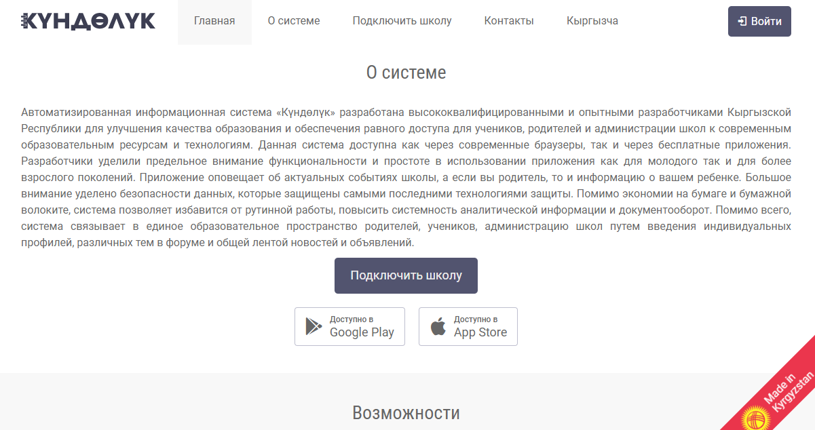
Регламент работы дистанционного обучения ШГ№24 на 1 четверть 2020-2021 учебного года
Дистанционное обучение будет проходить на платформе «Кундолук» и Google Classroom.
;
Google Classroom;
WhatsApp.

Slide 8
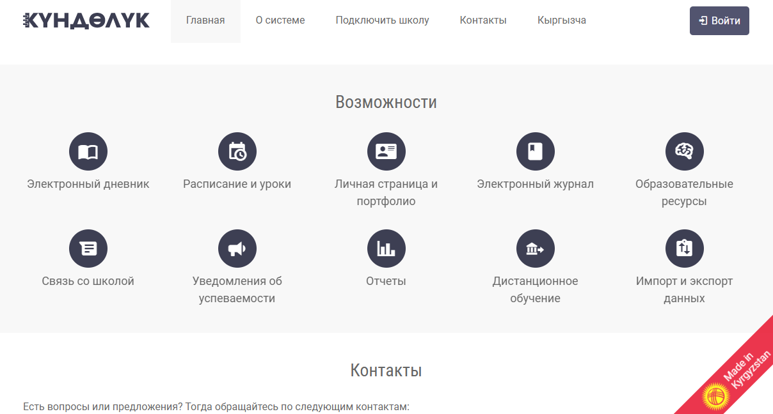

Slide 9
Регламент работы дистанционного обучения ШГ№24 на 1 четверть 2020-2021 учебного года
Для работы на платформе «Кундолук» необходимо:
1.Получить пароль для входа в систему от классного руководителя.
2. Ввести логин и пароль.
3. Указать фамилию, имя установить аватар со своей фотографией и не убирать фотографию, в течении дистанционного обучения.
4. Присутствовать строго по утвержденному расписанию уроков.
5. Свое присутствие на уроке отметить нажатием кнопки «Я тут!» в противном случае Вам ставиться «НБ».
Свое пропущенное занятие Вам необходимо будет отработать в неурочное время.

Slide 10
Регламент работы дистанционного обучения ШГ№24 на 1 четверть 2020-2021 учебного года
Для работы на платформе Google Classroom.
1.Создать новый гугл аккаунт или изменить уже существующий, указав фамилию, имя учащегося и на аватар установить свою фотографию.
2.Получить код курса.
3.Присоединиться к курсу.
4.Выполнять домашние задания и отправлять в указанный срок сдачи.

Slide 11
Регламент работы дистанционного обучения ШГ№24 на 1 четверть 2020-2021 учебного года
Дистанционное обучение будет проходить в режиме:
Офф-лайн-75%
Он-лайн-25% по предварительной договоренности с учителем предметником.
Согласно расписания уроков.

Slide 12
Стартовые контрольные работы с 25.09 по 30.09.2020г.
Каждый предмет сдается только один раз.
Выполнение работы 60 минут.
Одна попытка выполнения.
Проводятся в Гугл классах Ваших предметов и Ваших классов.
Учителя предметники проводят срезы знаний.
Внимательно читайте информацию от учителей предметников в гугл классах и Кундолуке о времени и дате среза знания.
С 14 сентября доступен материал для подготовки к стартовому срезу знаний на сайте
https://shg24online.net.kg/info-test/

Slide 13
Перечень предметов определенный на срез знаний 5 – 11 классах
№ | 5 класс | 6 класс | 7 класс | 8 класс | 9 класс | 10 класс | 11 класс
1 | Кыргызский язык | Кыргызский язык | Кыргызский язык | Кыргызский язык | Кыргызский язык | Кыргызский язык | Кыргызский язык
2 | Русский язык | Русский язык | Русский язык | Русский язык | Русский язык | Русский язык | Русский язык
3 | Математика | Математика | Математика | Математика | Математика | Математика | Математика
4 | Английский язык | Английский язык | Английский язык | Английский язык | Английский язык | Английский язык | Английский язык
5 | Чтение | История | История | История | История | История | История
6 |  |  | География | Физика | Химия | Химия | Химия
7 |  |  | Биология | Биология | Биология | Биология | Биология
8 |  |  |  | География | География | География | География
9 |  |  |  |  | Физика | Физика | Физика

Slide 14
График проведения стартовых контрольных работ 5 – 11 классах
ВНИМАНИЕ!!!
В период проведения стартовых контрольных работ, учителя предметники НЕ ПРОВОДЯТ дополнительные контрольные работы, самостоятельные работы.
УРОКИ ИДУТ ПО РАСПИСАНИЮ!!!

Slide 15
Регламент работы дистанционного обучения ШГ№24 на 1 четверть 2020-2021 учебного года
Министерство образования и науки Кыргызской Республики совместно с партнерами разработали следующие электронные ресурсы:
http://www.oku.edu.gov.kg/
https://www.ibilim.kg/kyr/index.html
https://www.bb.edu.gov.kg/index.php/%D0%93%D0%BB%D0%B0%D0%B2%D0%BD%D0%B0%D1%8F
https://kitep.edu.gov.kg/kg
https://lib.kg/
http://testing.kg/ru/
http://intobr.kg/mozaik/

Slide 16
Дозировка домашних заданий учащихся
Постановление №201 от 11 апреля 2016
Об утверждении актов в области здравоохранения
Санитарно – эпидемиологические правила и нормативы «Санитарно- эпидемиологические требования к условиям и организации обучения в общеобразовательных организациях».
Гигиенические требования к режиму образовательного процесса.
П. 197.Объем домашних заданий (по всем предметам) должен быть таким, чтобы затраты времени на его выполнения не превышали (в астрономических часах):
Во 2-3 классах -1,5 часа;
В 4-5 классах – 2 часа;
В 6-8 классах- 2,5 часа;
В 9-11 классах до 3,5 часов.
ПРАВИЛЬНОЕ ПЛАНИРОВАНИЕ РЕЖИМА ДНЯ!
ЦЕЛЕСООБРАЗНО ОРГАНИЗОВАТЬ ПЕРЕРЫВ МЕЖДУ ЗАНЯТИЯМИ ДЛЯ ПРОГУЛКИ НА СВЕЖЕМ ВОЗДУХЕ, ЗАНЯТИЯ ГИМНАСТИКОЙ И ОТДЫХ!

Slide 17
ШКОЛЬНАЯ ПСИХОЛОГИЧЕСКАЯ СЛУЖБА:
КЫШТОБАЕВА НАЗГУЛЬ ДЖАМАЛБЕКОВНА
ПСИХОЛОГ 5 – 11 КЛАСС.
КОНТАКТНЫЕ ДАННЫЕ:
Моб.телефон: 0703 91 88 38.
e – mail: nkyshtobaeva@yandex.ru

